Slide 1


FÖRÄLDRAMÖTE
Flickor 14
VÄLKOMNA!

Slide 2
INNEHÅLL IDAG:
LEDARPRESENTATION
TRÄNINGAR
MEDLEMSAVGIFT
SAMMANDRAG 2020 (3-4ST)
ERT VIKTIGA FÖRÄLDRASTÖD
FÖRSÄKRING I FOLKSAM
- ÖVRIGA FRÅGOR FRÅN ER?

Slide 3
Team … och ledare
  Team
  Ett växande gäng sedan lek och lär. Idag är vi 16 registrerade spelande medlemmar.
  6 Registrerade Ledare (saknar en Administratör)
  Prenumerera på kalender på Näset SK hemsida och få tider i mobilkalendern
  Ledare
        Patrik Mellgård (Minea)
        Samuel Norling (Nellie)
        Brendan Lawlor (Aila)
        Daniel Bengtsson (Nora)
        Christin Jernberg (Emilia)
        Robert Aztor (Emma)

Slide 4
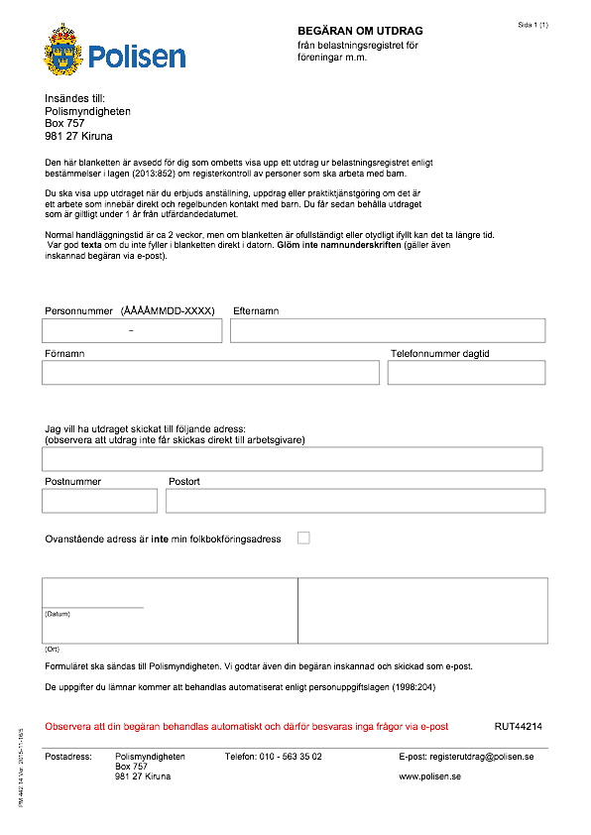
Utdrag från belastningsregistret-
För alla Ledare.

Slide 5
Träningar 2019/2020
Vårt lag tränar på: Lördagar 09:30 – 10:30
Inomhus kläder med inomhusskor (Inga svarta sulor)
Föräldrar får gärna sitta I kaffeterian under träningar. Men om behov finns så ser vi gärna att några av er är med och stöttar träningen.
Träningsupplägg:
Fortsätter I samma spår med mindre justeringar av övningar.
Introducerar mer Matchspel under 2020.
Sammandrag:
Start Vår 2020.
3-4 tillfällen med matchspel 3 mot 3

Slide 6
MEDLEMSAVGIFT- 1200KR
VAD FÅR JAG EGENTLIGEN?
TILLGÅNG TILL KLUBBHUS
DOMARE
CUPER
TILLGÅNG TILL PLANER
Belysning- EL
SERIESPEL
MATCHTRÖJA
FÖRSÄKRING
LEDARE ☺ som fortbildas
PERSONAL SOM HJÄLPER OSS
BOLLAR OCH ANNAT MATERIAL

Slide 7
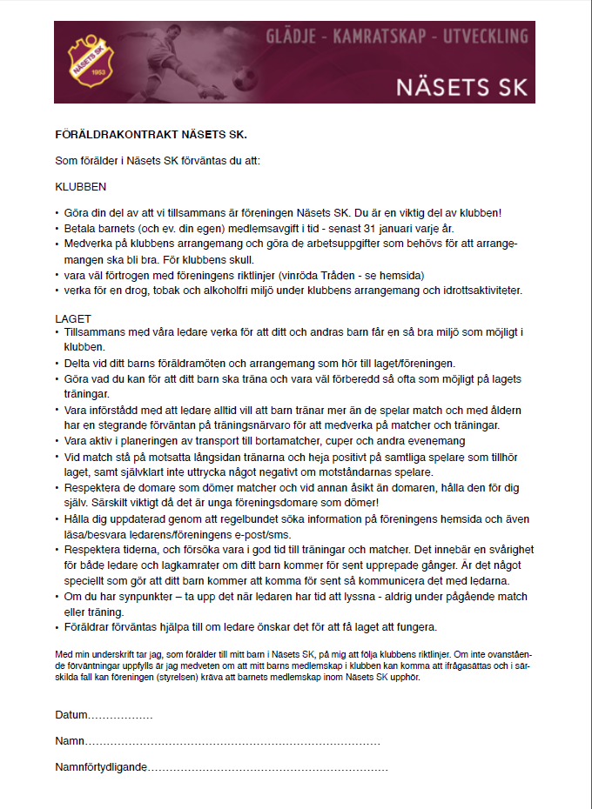
Ert viktiga föräldrastöd-
Föräldrarkontrakt

Slide 8
Val till föräldrauppdrag (Våren 2020)
Vår.
Caféansvarig
Näsetloppet
Näsetcupen
Höst.
  Näsetdagen- föräldrarepresentanten är samordnare och gör arbetsschema och skickar mail.

Slide 9
Profilkläder m.m.
Klubbshop på Team Sportia Frölunda Torg, 15% rabatt för medlemmar i Näsets SK.
Alla barn har ”sin” matchtröja som man själv ansvarar för. Den ska alltid medtagas till match och cup.

Slide 10

Det här ingår i idrottsförsäkringen
Akutvårdsersättning
Tandskador
Invaliditetsersättning
Dödsfallsersättning
Skadad eller sönderklippt hjälm
Kristerapi
Du anmäler din skada på Folksam 0771-950 950

Slide 11
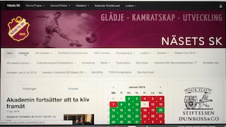
MYCLUB
myclub

Slide 12


SOCIALA MEDIER
GILLA & DELA!!
NÄSETLOPPET2019
NÄSETS SPORTKLUBB FB
LEDARE I NÄSET PÅ FB.

Slide 13
Övriga frågor från er?

Slide 14
Tack för att ni kom
☺

